Slide 1
HTTP
Eko Kurniawan Khannedy

Slide 2
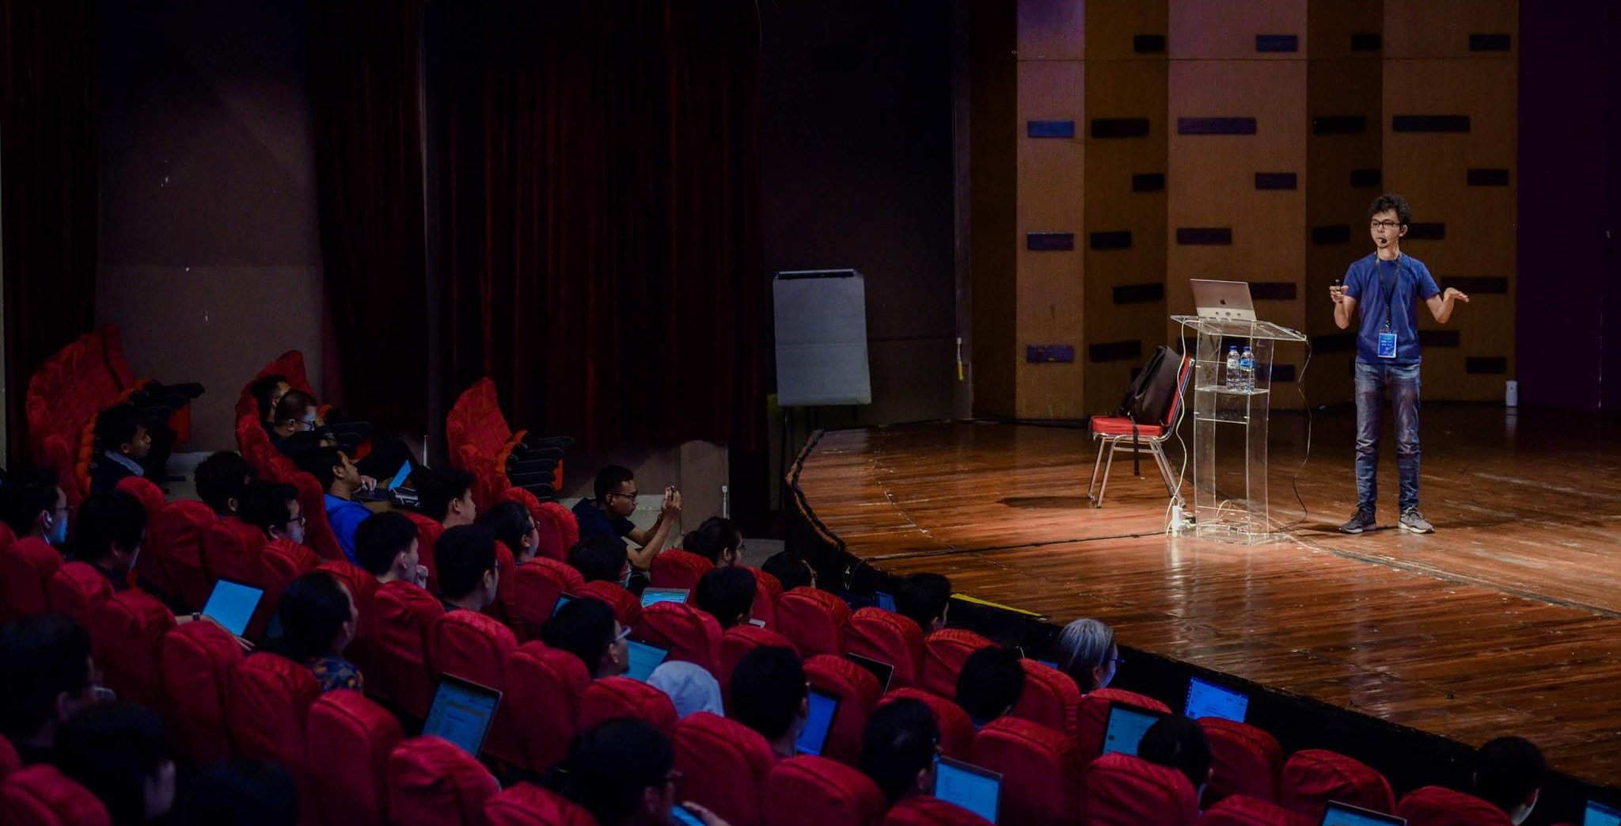
Eko Kurniawan Khannedy
Technical architect at one of the biggest ecommerce company in Indonesia
10+ years experiences
www.programmerzamannow.com
youtube.com/c/ProgrammerZamanNow

Slide 3
Eko Kurniawan Khannedy
Telegram : @khannedy
Facebook : fb.com/ProgrammerZamanNow
Instagram : instagram.com/programmerzamannow
Youtube : youtube.com/c/ProgrammerZamanNow
Telegram Channel : t.me/ProgrammerZamanNow
Email : echo.khannedy@gmail.com

Slide 4
Agenda
Pengenalan HTTP
URL
HTTP Method
HTTP Header
HTTP Body
HTTP Response
HTTP Cookie
Dan lain-lain

Slide 5
Pengenalan HTTP

Slide 6
Pengenalan HTTP
HTTP singkatan dari Hypertext Transfer Protocol
HTTP merupakan protokol untuk melakukan transmisi hypermedia document, seperti HTML, JavaScript, CSS, Image, Audio, Video dan lain-lain
HTTP awalnya di desain untuk komunikasi antara Web Browser dan Web Server, namun saat ini sering juga digunakan untuk kebutuhan lain

Slide 7
Client Server
HTTP mengikuti arsitektur client dan server
Client mengirimkan HTTP Request untuk meminta atau mengirim informasi ke server
Dan server membalasnya dengan HTTP Response dari HTTP Request yang diterima

Slide 8
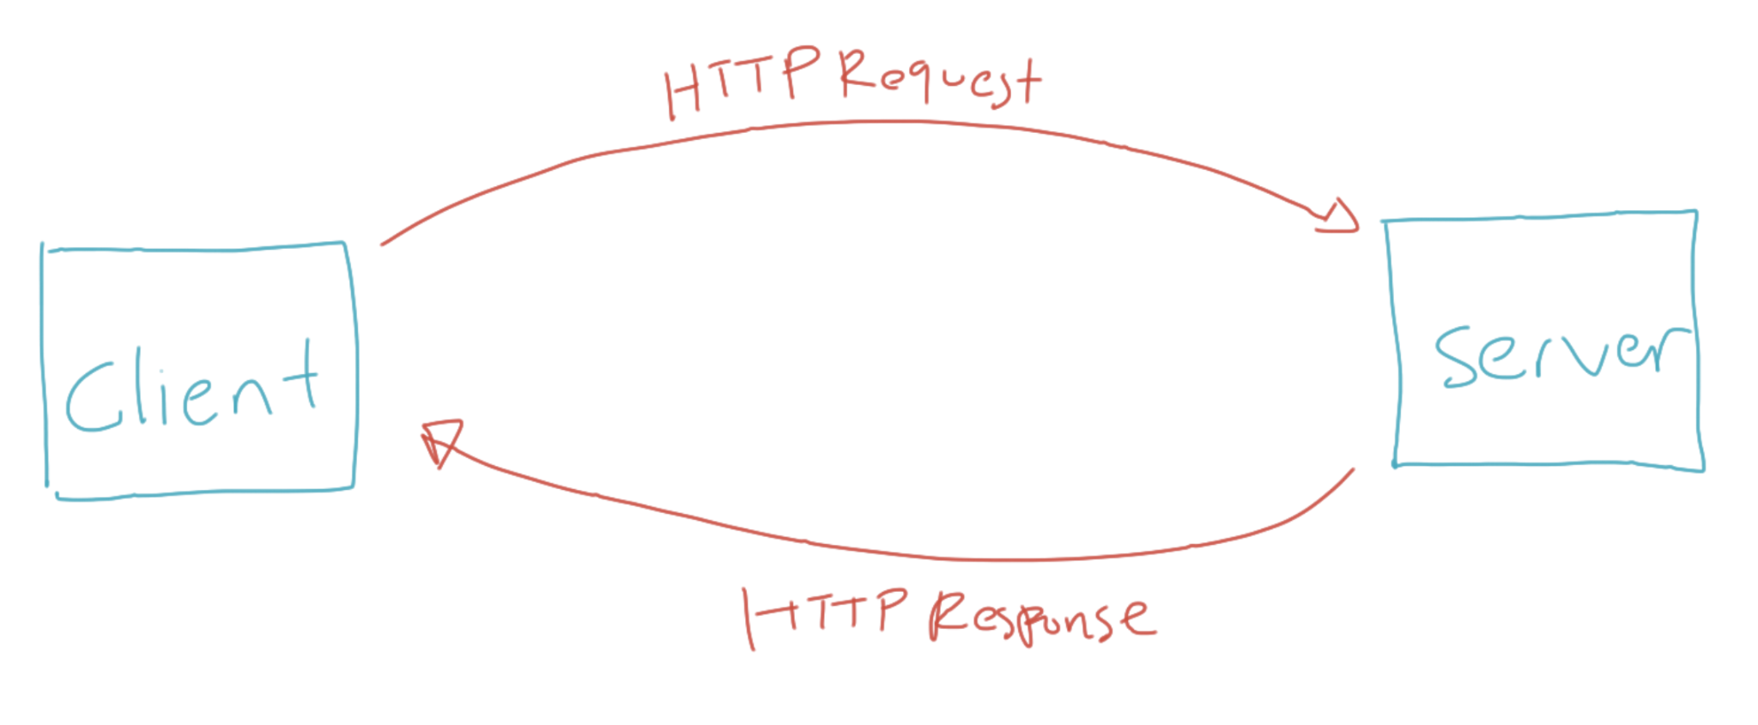
Diagram Client Server

Slide 9
Plain Language and Human Readable
HTTP didesain menggunakan bahasa yang mudah dimengerti oleh bahasa manusia, seperti :
GET
POST
PUT
DELETE
HEAD
OPTION

Slide 10
Stateless
HTTP merupakan protokol yang stateless
Artinya tiap HTTP Request merupakan request yang independen, tidak ada keterkaitan atau hubungan dengan HTTP Request sebelum atau setelah nya
Hal ini dilakukan agar HTTP Request tidak harus dilakukan dalam sequence, sehingga client bisa melakukan HTTP Request secara bebas tanpa ada aturan harus dimulai dari mana

Slide 11
Session
Jika HTTP merupakan protokol yang stateless, bagaimana dengan session? Misal client harus login terlebih dahulu sebelum berinteraksi?
Untuk menangani permasalahan seperti ini, HTTP memiliki fitur yang bernama HTTP Cookie
HTTP Cookie memaksa client menyimpan informasi yang diberikan oleh server

Slide 12
HTTP Version

Slide 13
HTTP Version
Spesifikasi HTTP selalu diperbaharui
Saat ini, kebanyakan web berjalan di HTTP/1.1 atau HTTP2
HTTP2 mulai hadir sekitar tahun 2015, dan saat ini sudah banyak diadopsi oleh semua Web di Dunia

Slide 14
HTTP/1.1 vs HTTP/2
Saat ini HTTP/1.1 merupakan fallback protocol, dimana Web Browser secara default akan melakukan request menggunakan HTTP/2, jika web server tidak mendukung, maka web browser akan melakukan fallback ke protocol HTTP/1.1
Secara garis besar, spesifikasi HTTP/2 sama dengan HTTP/1.1, yang membedakan adalah pada HTTP/2, HTTP Request yang dikirim dalam bentuk teks, secara otomatis menjadi binary, sehingga lebih cepat dibandingkan HTTP/1.1
Selain itu di HTTP/2, menggunakan algoritma kompresi untuk memperkecil request dan mendukung multiplexing, sehingga bisa mengirim beberapa request dalam satu connection yang sama
Dari sisi pembuatan aplikasi, tidak ada perbedaan, semua ini biasanya sudah diurus secara otomatis oleh Web Server yang kita gunakan

Slide 15
HTTPS
Secara default, HTTP tidaklah aman
HTTPS merupakan HTTP dengan enkripsi
Perbedaan HTTP dan HTTPS adalah, pada HTTPS menggunakan SSL (Secure Sockets Layer) untuk melakukan enkripsi HTTP Request dan HTTP Response
Hasilnya HTTPS jauh lebih aman dibanding dengan HTTP biasa
Web yang menggunakan HTTPS akan menggunakan https:// pada url nya, dan yang hanya menggunakan HTTP tanpa enkripsi, akan menggunakan http://

Slide 16
HTTP Terminology

Slide 17
HTTP Terminology
Saat kita belajar HTTP, ada banyak sekali menggunakan terminologi, istilah atau teknologi
Dan kita perlu mengerti tentang hal tersebut

Slide 18
Web Browser
Merupakan aplikasi yang digunakan untuk mengakses Web menggunakan protokol HTTP
Contohnya aplikasi Google Chrome, Firefox, Opera, Safari, dan lain-lain

Slide 19
TCP
TCP singkatan dari Transmission Control Protocol, adalah salah satu protokol dalam jaringan komputer yang biasa digunakan oleh web, email, FTP atau lainnya
Jika kita menggunakan jaringan internet, kemungkinan besar kita akan menggunakan protocol TCP untuk melakukan koneksi jaringan nya

Slide 20
IP
IP singkatan dari Internet Protocol
IP digunakan sebagai identitas komputer di jaringan
Setiap komputer baik itu client dan server akan memiliki IP
Untuk mengecek IP jaringan kita di internet, contohnya kita bisa mengakses web https://whatismyipaddress.com/

Slide 21
URL
URL singkatan dari Uniform Resource Locator
URL merupakan alamat dari sebuah resource di Web

Slide 22
DNS
DNS singkatan dari Domain Name Server
DNS merupakan tempat yang berisi data katalog pemetaan antara nama domain di URL menuju lokasi IP komputer
Saat Web Browser mengakses sebuah domain di web, sebenarnya prosesnya akan bertanya ke DNS untuk mendapatkan IP, lalu Web Browser akan melakukan request ke IP tersebut
Untuk mengecek IP sebuah domain, kita bisa gunakan website https://www.whatismyip.com/dns-lookup/

Slide 23
Web Server
Web Server merupakan aplikasi yang berjalan di jaringan Internet yang bertugas sebagai server
Web Server berisi informasi dan data yang biasa diakses oleh client
Web Server akan menerima request dari client, dan membalas request tersebut berupa informasi yang diminta oleh client

Slide 24
HTTP Flow

Slide 25
HTTP Flow
Bagaimana alur kerja HTTP?
Dalam HTTP, biasanya terdapat dua pihak yang terlibat, yaitu Client dan Server
Client akan mengirimkan Request
dan Server akan menerima Request dan membalas dengan Response

Slide 26
Server
Server merupakan sebuah komputer, dimana semua informasi disimpan pada komputer tersebut
Komputer server biasanya menjalankan aplikasi Web Server agar bisa menerima protocol HTTP

Slide 27
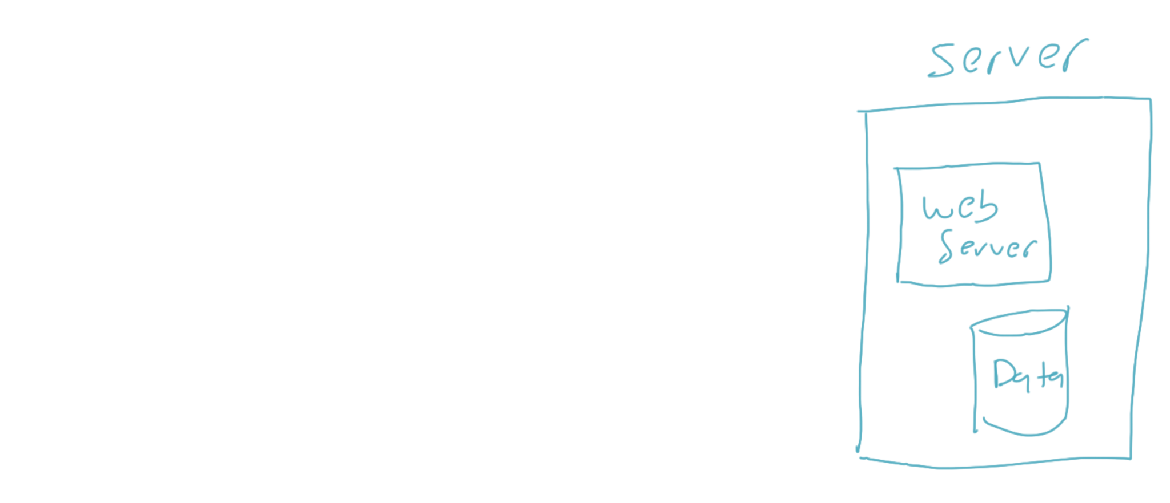
Diagram HTTP Flow

Slide 28
Client
Client merupakan komputer yang bertugas mengirim HTTP Request ke komputer Server
Untuk mengirim request HTTP, biasanya client akan menggunakan aplikasi Web Browser
Client dan Server harus terkoneksi dalam jaringan yang sama, agar bisa berkomunikasi
Misal saja, client dan server terhubung dalam jaringan internet

Slide 29
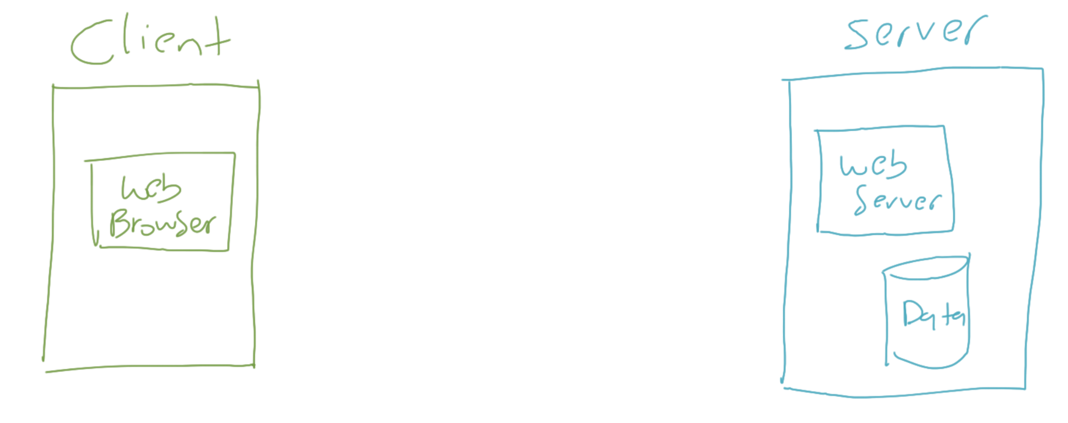
Diagram HTTP Flow

Slide 30
Request
Client akan mengirim request ke Server dalam bentuk HTTP Request
HTTP Request berisikan informasi seperti lokasi resource, data yang dikirim jika ada, dan lain-lain
HTTP Request akan diterima oleh Server
Selanjutnya Server akan memproses request yang diminta oleh Client tersebut

Slide 31
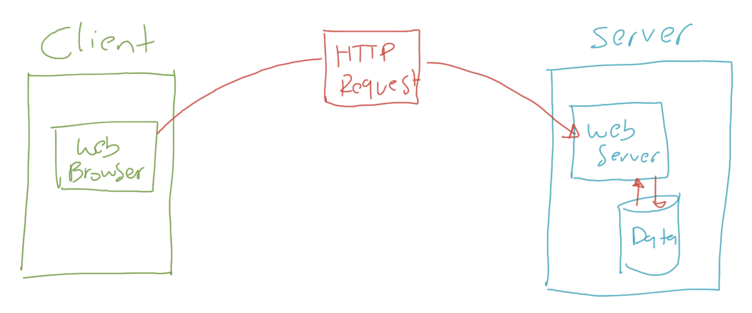
Diagram HTTP Flow

Slide 32
Response
Setelah Server memproses HTTP Request yang dikirim oleh Client
Server akan membahas dengan HTTP Response
HTTP Response biasanya berisikan data yang diminta oleh Client dalam HTTP Request

Slide 33
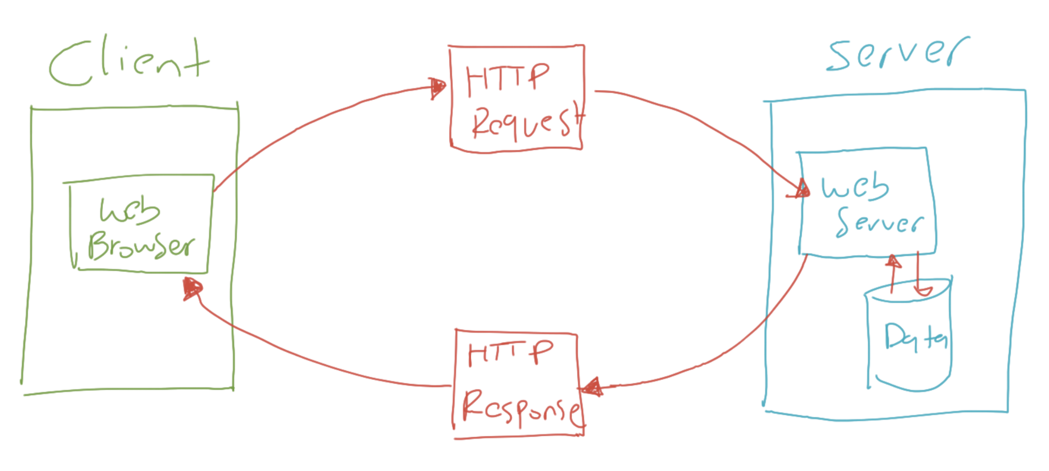
Diagram HTTP Flow

Slide 34
Browser Network Tool

Slide 35
Browser Network Tool
Untuk lebih mempermudah melihat apa yang dilakukan di belakang Web Browser, biasanya Web Browser memiliki fitur Network Tool
Contohnya di browser seperti Google Chrome dan Firefox sudah memiliki Network Tool
Dengan Network Tool, kita bisa melihat semua detail HTTP Request dan HTTP Response yang dilakukan oleh Client dan Server

Slide 36
Tugas
Buka website https://www.programmerzamannow.com
Lalu lihat informasi HTTP Request dan HTTP Response yang terjadi menggunakan Network Tool yang terdapat di Web Browser yang kita gunakan

Slide 37
HTTP Request dan Response

Slide 38
HTTP Message
HTTP Request dan HTTP Response, sebenarnya adalah sebuah HTTP Message
HTTP Message memiliki standarisasi format
Dengan demikian, jika kita ingin membuat Client dan Server sendiri, sebenarnya bisa kita lakukan, asal kita mengikuti standarisasi format HTTP Message

Slide 39
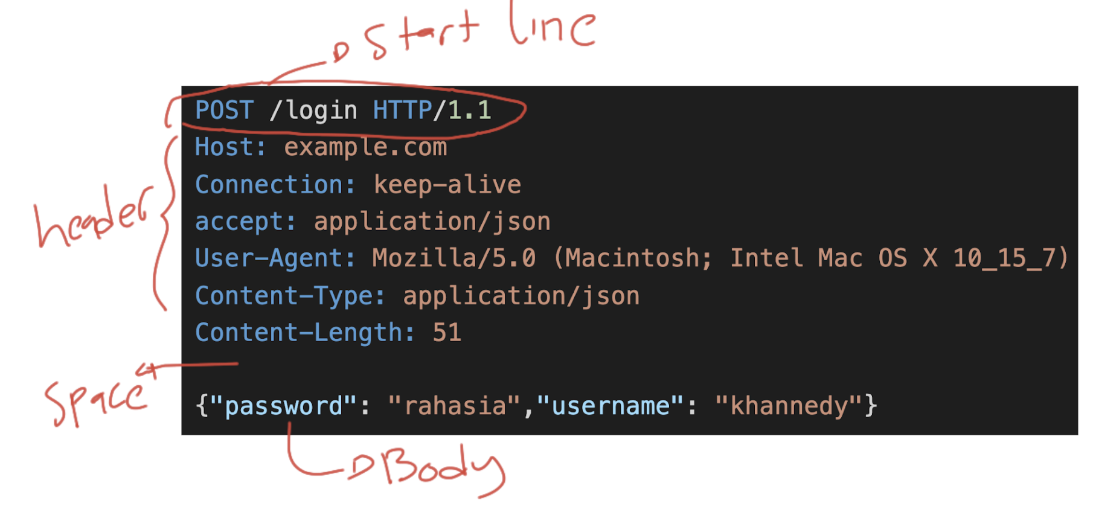
HTTP Message untuk Request

Slide 40
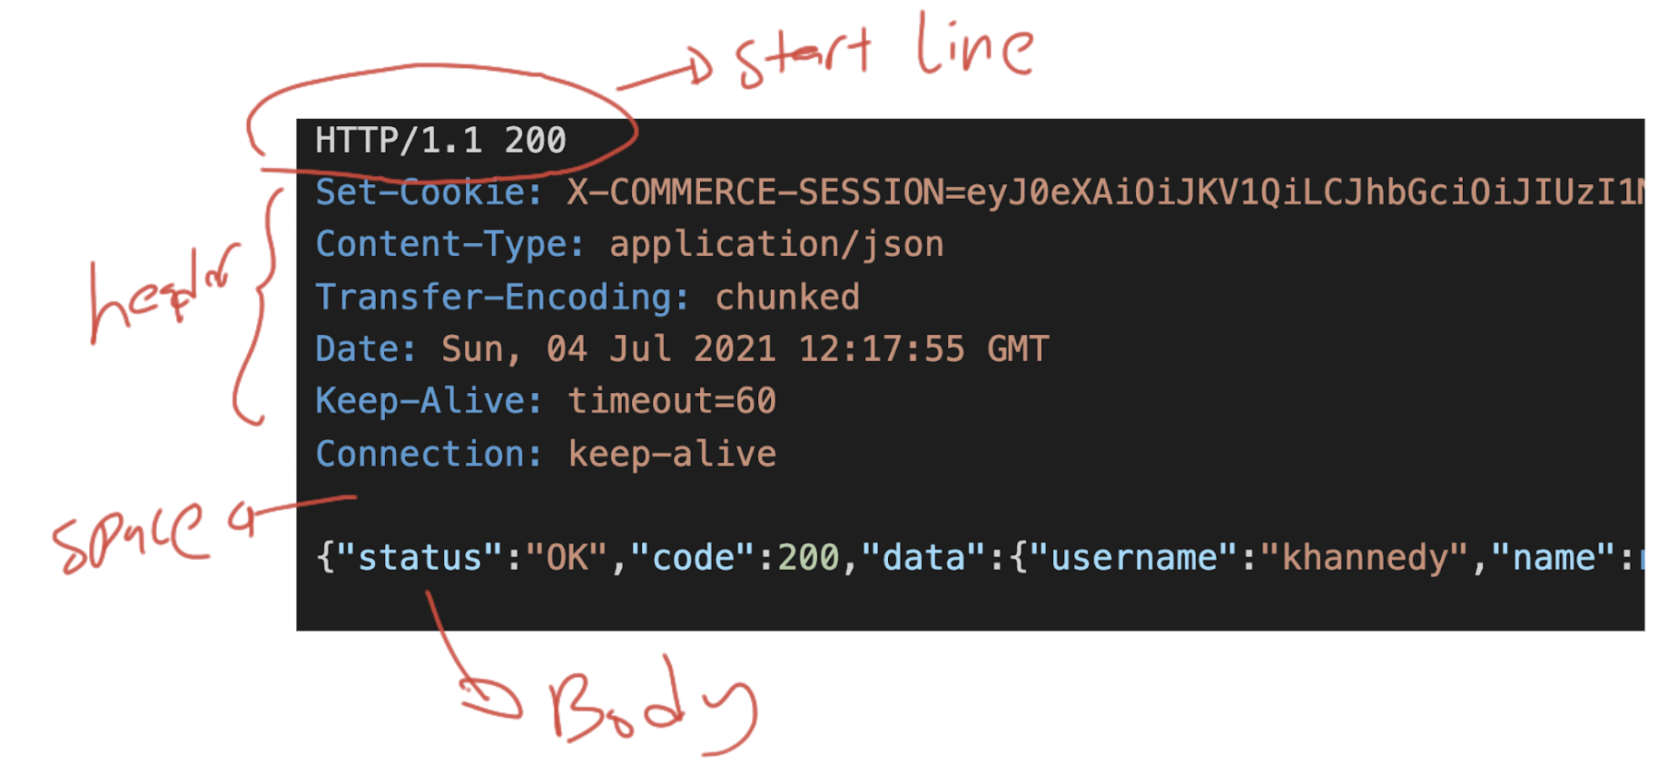
HTTP Message untuk Response

Slide 41
HTTP Method

Slide 42
HTTP Method
Dalam HTTP Request, hal yang pertama kita perlu tentukan adalah HTTP Method
HTTP Method mirip seperti kategori request
Ada banyak HTTP Method yang dapat kita gunakan ketika membuat HTTP Request, dan kita bisa sesuaikan sesuai dengan kebutuhan yang kita inginkan

Slide 43
HTTP Message

Slide 44
Jenis HTTP Method (1)
HTTP Method | Keterangan
GET | GET method digunakan untuk melakukan request data. Request menggunakan GET hanya untuk menerima data, bukan untuk mengirim data
HEAD | HEAD method digunakan sama seperti dengan GET, tapi tanpa membutuhkan response body
POST | POST method digunakan untuk mengirim data ke Server, biasa POST digunakan untuk mengirim data baru sehingga biasanya memiliki request body

Slide 45
Jenis HTTP Method (2)
HTTP Method | Keterangan
PUT | PUT method digunakan untuk mengganti semua data yang terdapat di Server dengan data baru yang dikirim di request
DELETE | DELETE method digunakan untuk menghapus data
PATCH | PATCH method digunakan untuk mengubah sebagian data
OPTIONS | OPTIONS method digunakan untuk mendeskripsikan opsi komunikasi yang tersedia

Slide 46
Jenis HTTP Method (3)
HTTP Method | Keterangan
TRACE | TRACE method merupakan request method untuk debugging. Response TRACE method akan mengembalikan seluruh informasi yang dikirim oleh Client. Saat membuat web, sangat direkomendasikan untuk tidak mengaktifkan TRACE method ketika sudah live di production

Slide 47
URL

Slide 48
URL
URL singkatan dari Uniform Resource Locator
URL merupakan alamat dari sebuah resource di Web
URL wajib kita gunakan untuk menuju informasi resource yang akan kita tuju dalam Web
Tanpa URL, Client atau Server tidak akan mengerti informasi apa yang ingin kita cari

Slide 49
Anatomi URL
URL terdiri dari beberapa bagian
Beberapa bagian wajib ada, beberapa bagian tidak wajib ada
Berikut adalah contoh URL :
https://www.programmerzamannow.com/
https://www.programmerzamannow.com/premium-membership/
https://www.programmerzamannow.com/?search=java

Slide 50
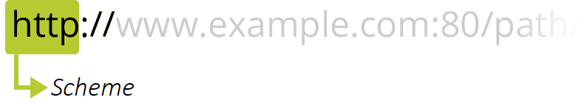
Schema
Bagian awal di URL adalah schema yang mengindikasikan protocol yang perlu digunakan oleh Client
Biasanya dalam URL website, schema protocol tersebut adalah http dan https

Slide 51

Authority
Selanjutnya, dipisahkan dengan tanda :// diikuti dengan authority, yang terdiri dari nama domain dan nomor port yang dipisah menggunakan titik dua
Nama domain nanti akan ditanyakan ke DNS untuk mendapatkan alamat IP nya
Namun kita juga bisa langsung menggunakan IP jika memang website tersebut tidak memiliki nama domain
Nomor port tidak wajib, tanpa nomor port, secara default bernilai 80 untuk http, dan 443 untuk https

Slide 52

Path
Selanjutnya setelah Authority, bagian selanjutnya adalah tidak wajib, yaitu Path
Path biasanya berisikan informasi menuju ke resource yang kita tuju
Path terlihat seperti kumpulan folder dan diakhiri dengan file yang ingin kita akses

Slide 53

Parameters
Selanjutnya, dalam URL juga bisa terdapat informasi parameters, namun ini tidak wajib
Parameter dipisah oleh karakter ? setelah Authority atau Path
Parameter merupakan informasi tambahan yang berisi key=value, jika ingin menambahkan lebih dari satu parameter, kita bisa tambahkan parameter dengan menggunakan karakter &

Slide 54
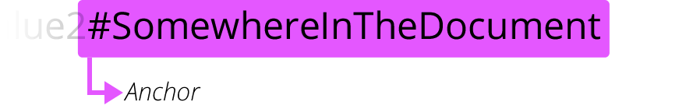
Anchor
Anchor merupakan merupakan bagian yang tidak wajib di URL
Anchor merupakan representasi bookmark dalam sebuah halaman website
Misal jika dalam website terdapat banyak sekali bagian informasi, kita bisa gunakan anchor sebagai bookmark ke tiap bagian informasi tersebut agar lebih mudah diakses

Slide 55
HTTP Header

Slide 56
HTTP Header
HTTP Header merupakan informasi tambahan yang biasa dikirim di Request atau Response
HTTP Header biasanya digunakan agar informasi tidak harus dikirim melalui Request Body atau Response Body
HTTP Header berisi key : value, dan saat ini sudah banyak sekali standarisasi nama key pada HTTP Header
https://en.wikipedia.org/wiki/List_of_HTTP_header_fields

Slide 57
HTTP Message

Slide 58
Contoh HTTP Header
HTTP Header | Keterangan
Host | Authority pada URL (wajib sejak versi HTTP/1.1)
Content-Type | Tipe data dari HTTP Body
User-Agent | Informasi user agent (seperti browser dan sistem operasi)
Accept | Tipe data yang diterima oleh Client
Authorization | Credential untuk autentikasi (misal username + password)

Slide 59
HTTP Status

Slide 60
HTTP Status
HTTP Status merupakan kode HTTP Response yang mengindikasikan apakah sebuah request yang diterima Server sukses, gagal atau ada hal lain yang harus diketahui oleh Client
HTTP status diklasifikasikan dalam lima grup, yaitu :
Informational Response (100-199)
Successful Response (200-299)
Redirect (300-399)
Client Error (400-499)
Server Error (500-599)
https://en.wikipedia.org/wiki/List_of_HTTP_status_codes

Slide 61
HTTP Response

Slide 62
Informational Response (100-199)
Informational response mengindikasi bahwa request telah diterima dan dimengerti
Namun client diminta untuk menunggu tahapan akhir response
Pada kenyataannya, informational response sangat jarang sekali digunakan
https://developer.mozilla.org/en-US/docs/Web/HTTP/Status#information_responses

Slide 63
Successful Response (200-299)
Successful Response merupakan kode yang mengindikasi bahwa request yang dikirim oleh client telah diterima, dimengerti dan sukses diproses oleh Server
https://developer.mozilla.org/en-US/docs/Web/HTTP/Status#successful_responses

Slide 64
Redirect (300-399)
Redirect status code mengindikasi bahwa client harus melakukan aksi selanjutnya untuk menyelesaikan request
Biasanya redirect status code digunakan ketika lokasi sebuah resource berubah, sehingga Server meminta Client untuk berpindah ke URL lain
https://developer.mozilla.org/en-US/docs/Web/HTTP/Status#redirection_messages

Slide 65
Client Error (400-499)
Client error status code merupakan indikasi bahwa request yang dikirim oleh Client tidak diterima oleh Server dikarenakan request yang dikirim dianggap tidak valid
Contohnya client mengirim body yang salah, client melakukan request ke tanpa autentikasi di resource yang mewajibkan autentikasi, dan lain-lain
https://developer.mozilla.org/en-US/docs/Web/HTTP/Status#client_error_responses

Slide 66
Server Error (500-599)
Server error status code mengindikasi bahwa terjadi kesalahan di Server
Biasanya ini terjadi ketika ada masalah di Server, seperti misalnya tidak bisa terkoneksi ke basis data, terdapat jaringan error di server, dan lain-lain
https://developer.mozilla.org/en-US/docs/Web/HTTP/Status#server_error_responses

Slide 67
HTTP Body

Slide 68
HTTP Body
HTTP Body merupakan data yang bisa dikirim di HTTP Request, atau data yang diterima dari HTTP Response
Artinya client bisa mengirim data ke server menggunakan HTTP Body, begitu juga sebaliknya
Server bisa memberikan body di response menggunakan HTTP Body

Slide 69
HTTP Response

Slide 70
Content-Type
HTTP Body erat kaitannya dengan Header key Content-Type
Biasanya agar client dan server mudah mengerti isi HTTP Body, HTTP Message akan memiliki Header Content-Type, yang berisi informasi tipe data HTTP Body
HTTP Body bisa berisikan teks (html, javascript, css, json) atau binary (image, video, audio)
Data Content-Type sudah memiliki standarisasi, misal nya bisa kita lihat di link berikut : https://developer.mozilla.org/en-US/docs/Web/HTTP/Basics_of_HTTP/MIME_types/Common_types

Slide 71
Redirect

Slide 72
Redirect
Seperti yang sudah dijelaskan pada materi HTTP Status, untuk memaksa client melakukan redirect ke halaman lain, kita bisa menggunakan http redirect status code (300-399)
Lantas pertanyaannya, dari mana client tahu, harus melakukan redirect ke URL mana?
Oleh karena itu, biasanya response HTTP Status redirect, selalu dibarengi dengan informasi URL redirectnya, dan itu disimpan pada header Location

Slide 73
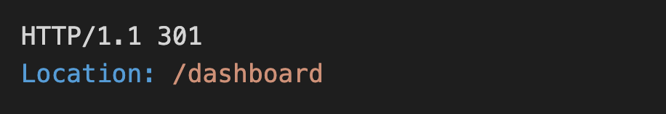
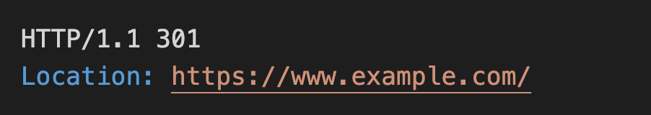
Contoh HTTP Response Redirect

Slide 74
HTTP Cookie

Slide 75
Stateless
HTTP didesain stateless, artinya tiap request yang dilakukan, dia tidak tahu request sebelumnya atau selanjutnya yang akan dilakukan
Lantas pertanyaannya, bagaimana Server tahu, kalo Client sudah login sebelum mengakses halaman tertentu?
Hal ini, biasanya menggunakan fitur HTTP Cookie

Slide 76
HTTP Cookie
HTTP Cookie merupakan informasi yang diberikan oleh server, dan client secara otomatis akan menyimpan data tersebut, contohnya di Web Browser
Ketika Web Browser melakukan request selanjutnya, maka Web Browser akan menyisipkan cookie yang sudah diterima di request sebelumnya
Dari cookie tersebut, Server bisa mengetahui apakah request tersebut merupakan request client yang sudah login atau belum

Slide 77
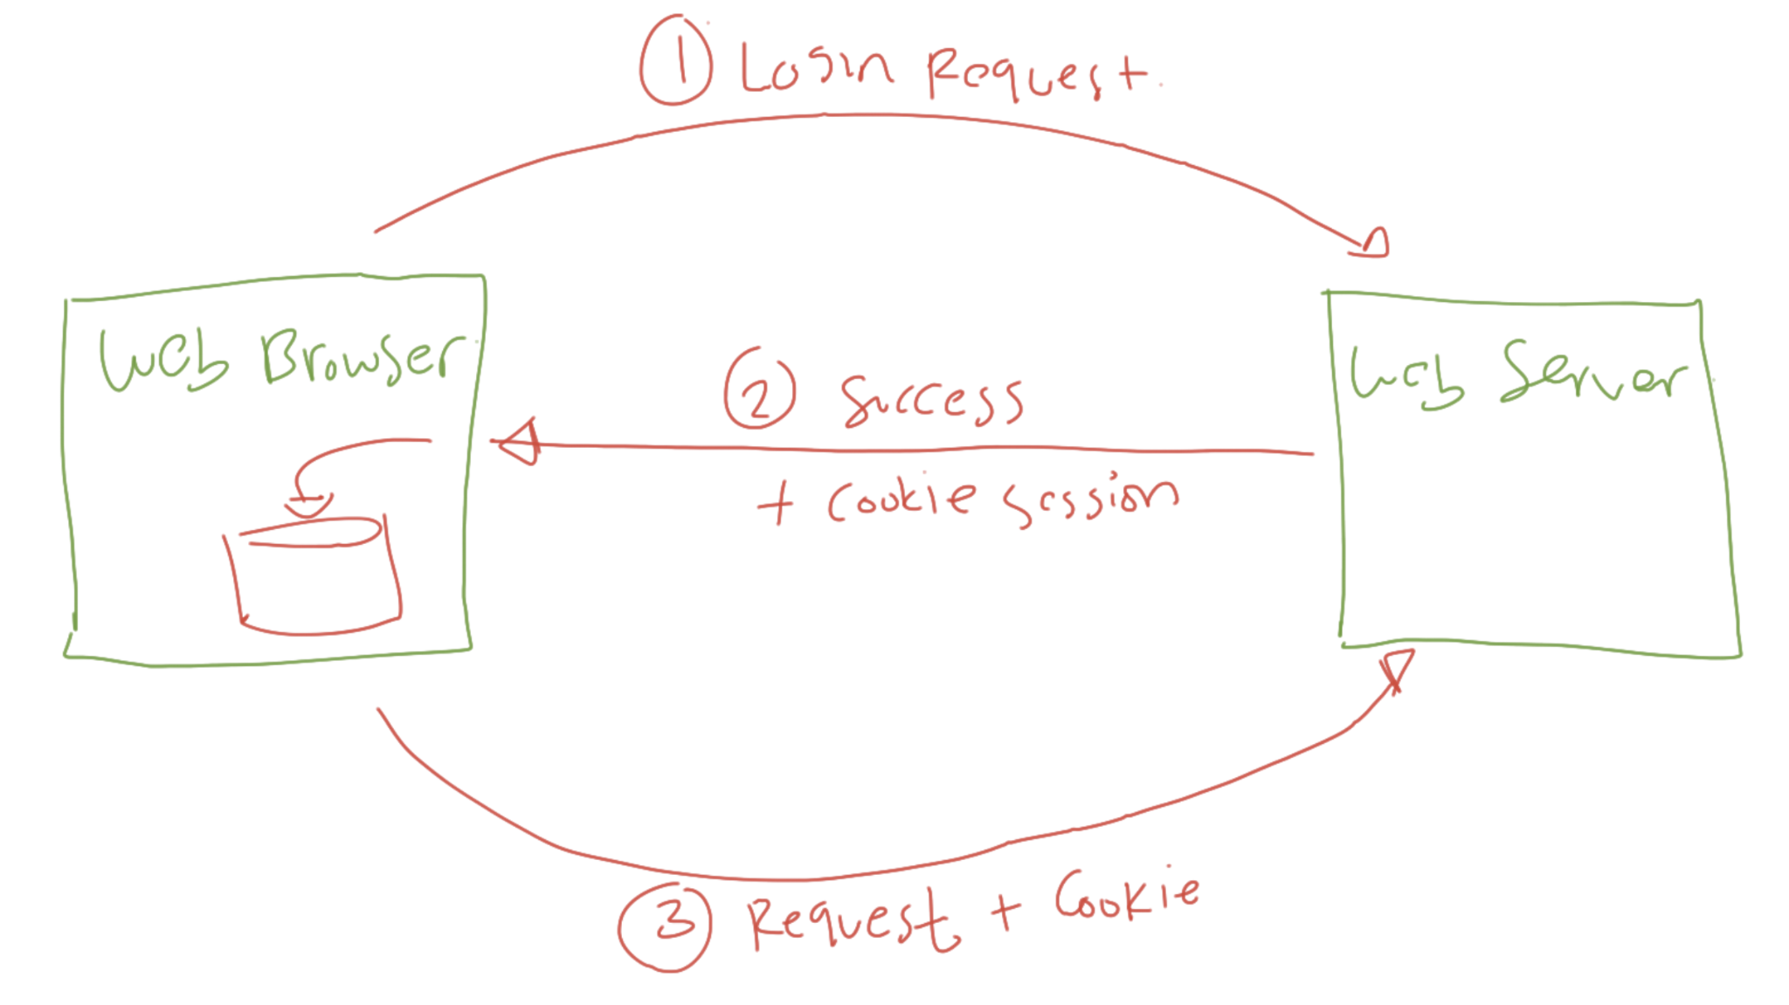
Contoh Penggunaan HTTP Cookie

Slide 78
Cookie di HTTP Response
Informasi cookie yang diberikan dari Server, ditempatkan pada Header dengan value Set-Cookie
Cookie bisa lebih dari satu, jika kita Server memberikan lebih dari satu cookie, bisa menggunakan beberapa key Set-Cookie di Header

Slide 79
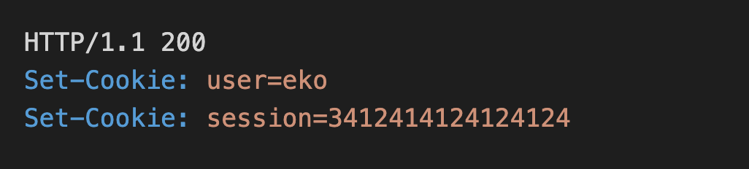
Contoh Cookie di HTTP Response

Slide 80
Cookie di HTTP Request
Setelah cookie dari HTTP Response diterima oleh Web Browser, maka akan disimpan di Web Browser
Selanjutnya HTTP Request selanjutnya akan mengirim cookie di tiap request, dimana cookie yang dikirim bisa menggunakan Header dengan nama Cookie
Berbeda dengan HTTP Response, untuk HTTP Request, Cookie harus digabung di satu header jika lebih dari satu Cookie

Slide 81
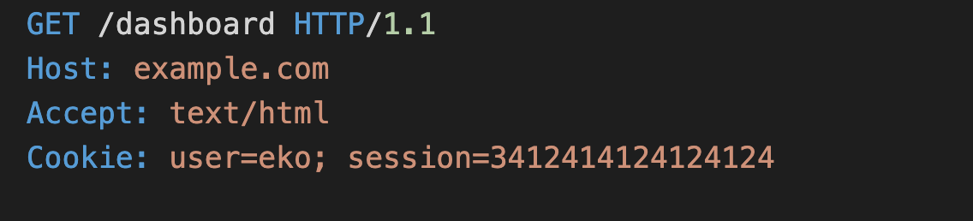
Contoh Cookie di HTTP Request

Slide 82
Cookie Attributes
Cookie memiliki atribut yang bisa ditambahkan ketika membuat cookie di HTTP Response
Seperti masa berlaku cookie, apakah harus https, apakah tidak boleh diakses via script, dan lain-lain
https://developer.mozilla.org/en-US/docs/Web/HTTP/Headers/Set-Cookie

Slide 83
HTTP Caching

Slide 84
HTTP Caching
HTTP memiliki fitur yang bernama caching
Caching adalah menyimpan data di client sampai batas waktu yang sudah ditentukan, sehingga jika client ingin melakukan request resource yang sama, cukup ambil resource nya di client, tanpa harus meminta ulang ke server
HTTP Caching sangat cocok dilakukan untuk resource file static yang jarang berubah, seperti file gambar, audio, video dan lain-lain

Slide 85
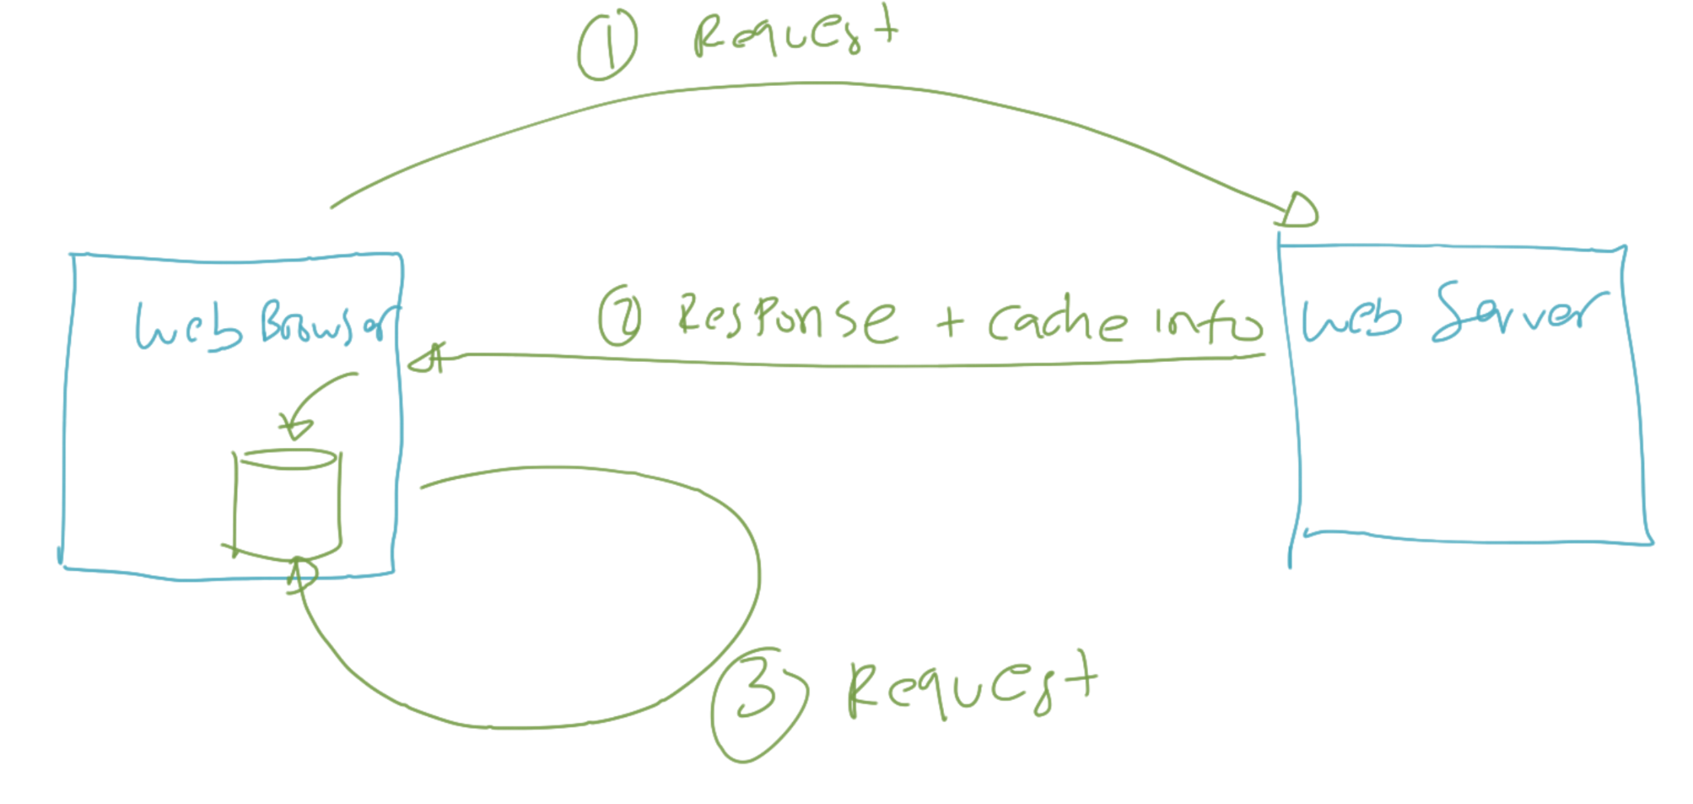
Diagram HTTP Caching

Slide 86
Header Cache Control
Server ketika meminta agar client melakukan caching, maka HTTP Response perlu menambahkan informasi Cache-Control di Header
Cache-Control berisi informasi seperti berapa lama client bisa menyimpan data response tersebut, sehingga tidak perlu meminta ulang ke server
https://developer.mozilla.org/en-US/docs/Web/HTTP/Headers/Cache-Control

Slide 87
Teknologi Lainnya

Slide 88
Teknologi Lainnya
Server-Sent Event
WebSocket
Cross-Origin Resource Sharing
RESTful API
OAuth

